Slide 1
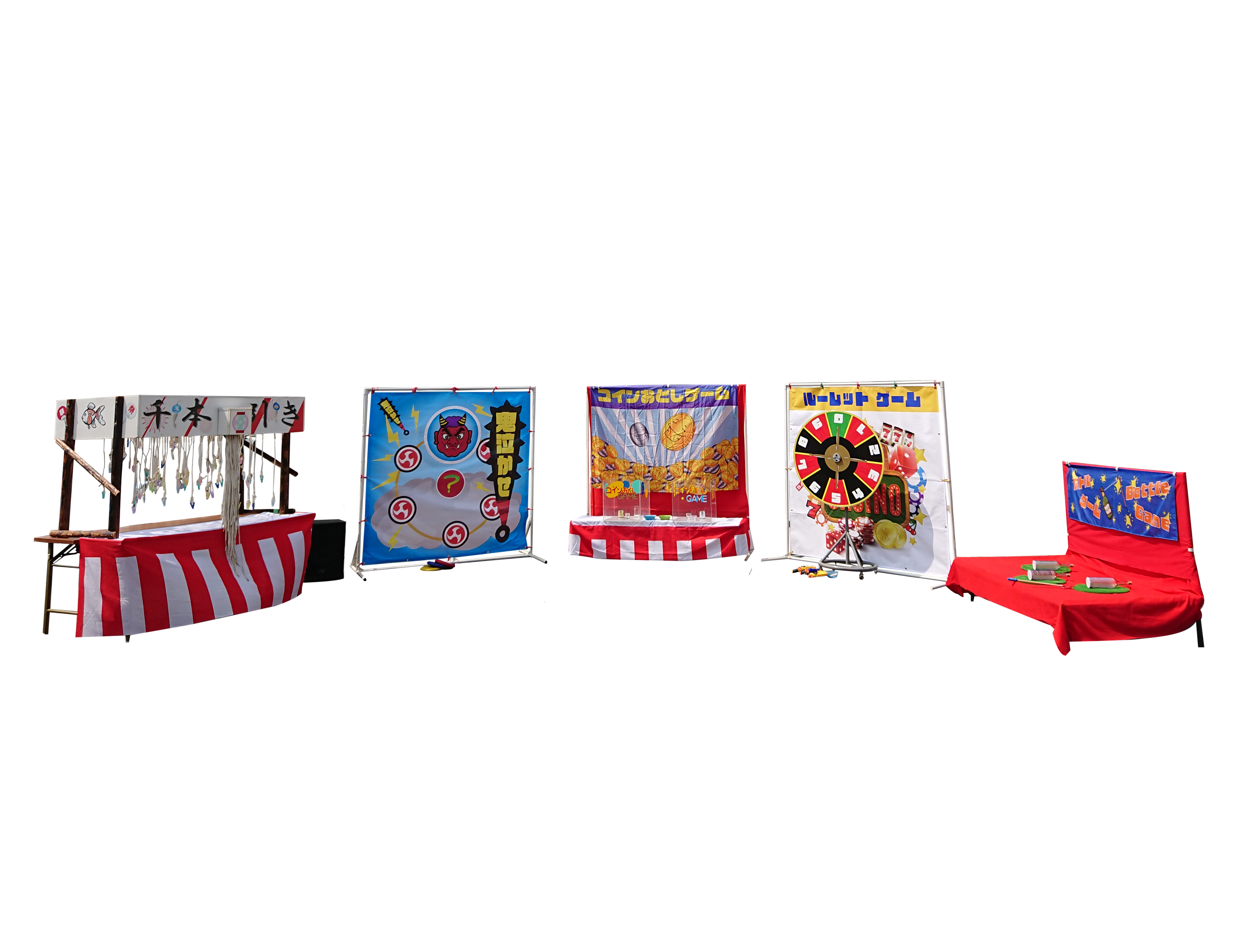
なつかし縁日セットB
むかしなつかしの縁日ゲームのセット！
千本引き、スーパー鬼泣かせ、コイン落とし、ルーレットゲーム、ボトルゲームの5種類。
電源：100V15A×2回路
対応人員：6～8名
運営要員：5名
備考：長机（1800×450ｍｍ）×4脚ご手配ください。

